Slide 1
Лабораторная работа №1 Подготовка лабораторного стенда
Махорин Иван Сергеевич
1032211221
НПИбд-02-21

Slide 2
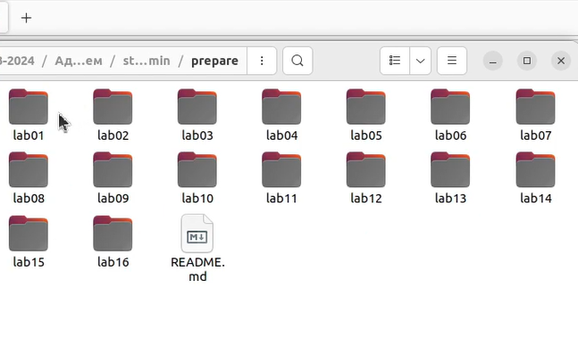
Подготовка
Рис. 1.1. Подготовка рабочего пространства для выполнения лабораторных работ.

Slide 3
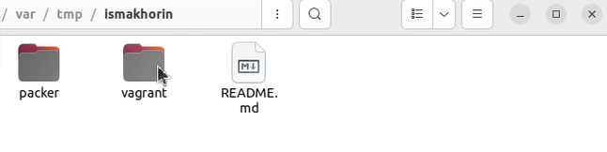
Подготовка
Рис. 1.2. Создание каталога для проекта.

Slide 4
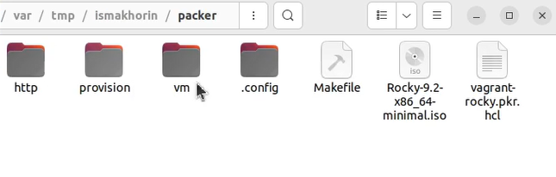
Подготовка
Рис. 1.3. Размещение образа варианта операционной системы Rocky Linux в рабочем каталоге.

Slide 5
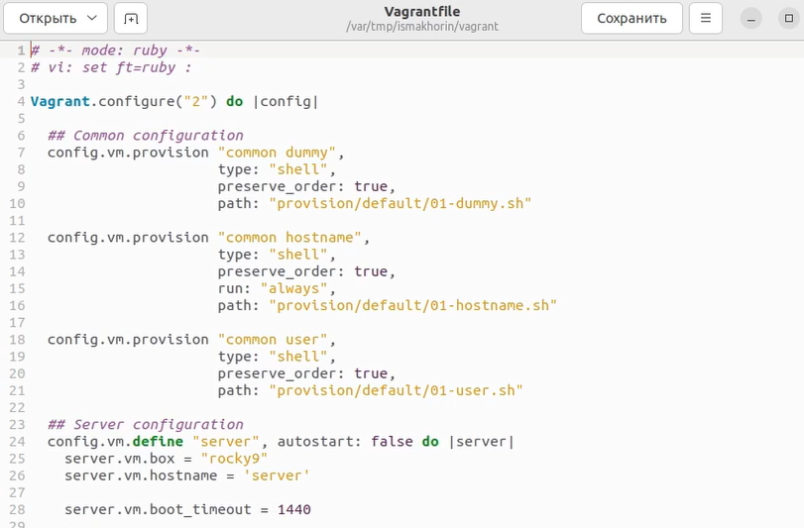
Внесение изменений в настройки внутреннего окружения виртуальной машины
Рис. 2.1. Проверка конфигурационного файла Vagrantfile.

Slide 6
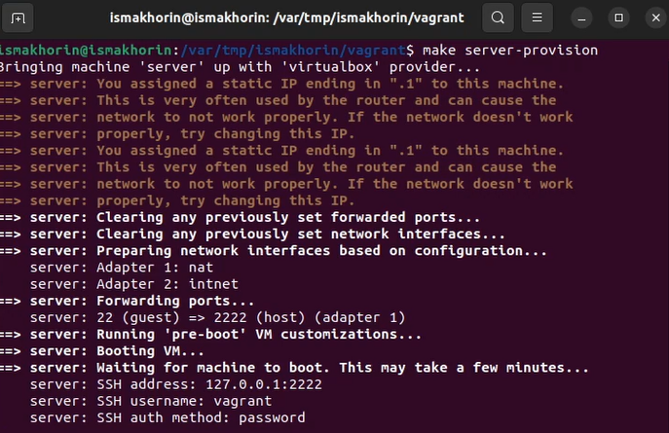
Внесение изменений в настройки внутреннего окружения виртуальной машины
Рис. 2.2. Фиксирование внесённых изменений для внутренних настроек виртуальной машины (server).

Slide 7
Внесение изменений в настройки внутреннего окружения виртуальной машины
Рис. 2.3. Фиксирование внесённых изменений для внутренних настроек виртуальной машины (client).

Slide 8
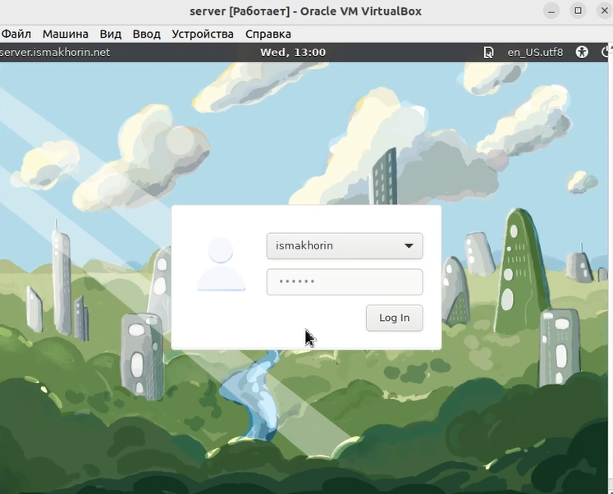
Внесение изменений в настройки внутреннего окружения виртуальной машины
Рис. 2.4. Вход в учётную запись ismakhorin на сервере.

Slide 9
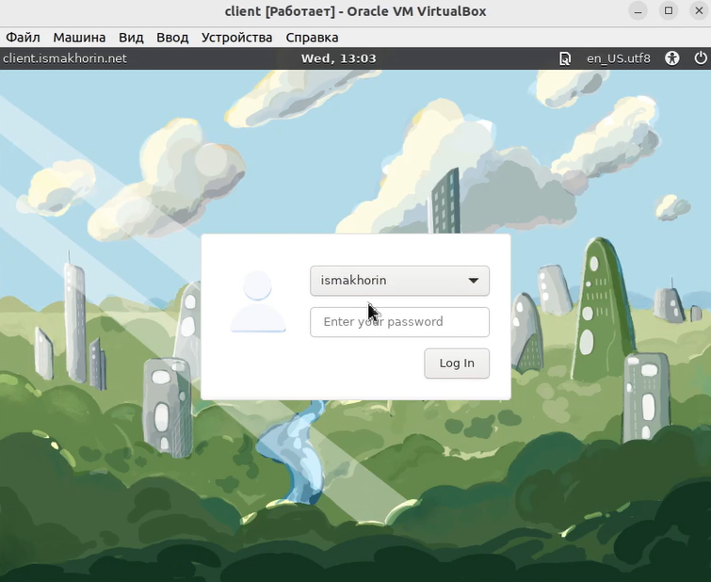
Внесение изменений в настройки внутреннего окружения виртуальной машины
Рис. 2.5. Вход в учётную запись ismakhorin на клиенте.

Slide 10
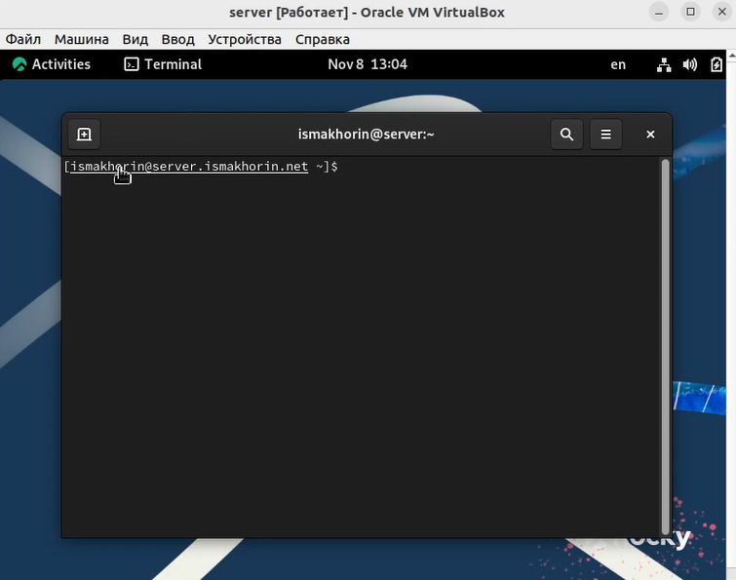
Внесение изменений в настройки внутреннего окружения виртуальной машины
Рис. 2.6. Проверка на сервере.

Slide 11
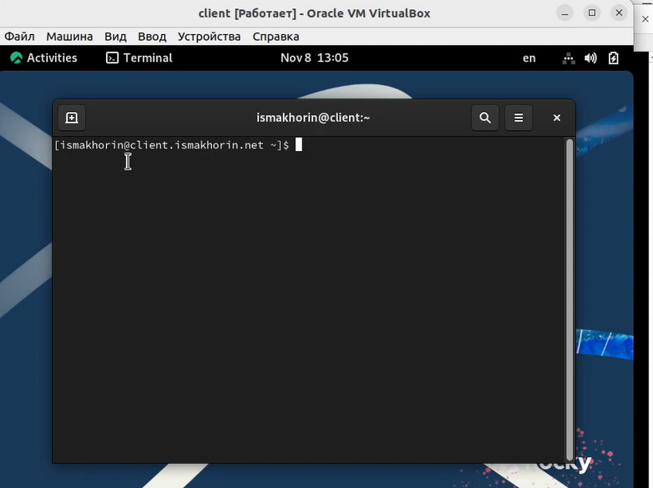
Внесение изменений в настройки внутреннего окружения виртуальной машины
Рис. 2.7. Проверка на клиенте.

Slide 12
Вывод
В ходе выполнения лабораторной работы были приобретены практические навыки установки Rocky Linux на виртуальную машину с помощью инструмента Vagrant.

Slide 13
Спасибо за внимание!

